Slide 1
PROPRIEDADES FÍSICAS E MECÂNICAS DOS MATERIAIS DENTÁRIOS
TRMF
KMW

Slide 2
CARGA ≠ TENSÃO
TENSÃO = CARGA / ÁREA
Pa = N / m²
^{MPa = 1000.000 Pa}
10⁹ giga
10¹²tera
10¹⁵peta
10¹⁸exa
10²¹zetta
10²⁴yotta

Slide 3
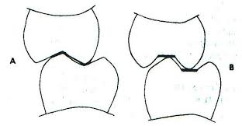
Qual é a A e a B? 500N/3,9mm2= 128MPa
500N/2 mm2= 250 MPa

Slide 4
RESISTÊNCIA
TENSÕES COMPRESSIVAS
à Compressão
à Flexão
ao Cisalhamento
TENSÕES TRATIVAS
à Tração
ao Rasgamento
ao Cisalhamento
Notes:
4

Slide 5
RESISTÊNCIA À COMPRESSÃO
Carga máxima em compressão
Ex.: - Amálgama = 350 MPa
- Resina Composta = 250 MPa
- CIV = 120 MPa
- Cim Fosf Zn = 104 MPa
- Cim Resinoso = 178 MPa

Slide 6
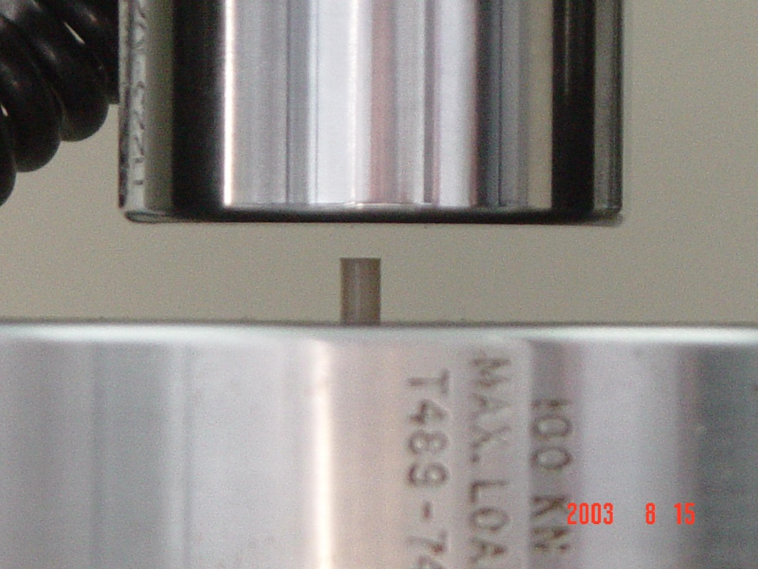
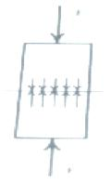
Corpo de prova em Compressão
Compressão

Slide 7
RESISTÊNCIA À TRAÇÃO
Carga máxima de tração
Carga de fratura
Ex.: - Amálgama = 50 MPa
- Cim. Fosf. Zn = 9,5 MPa
- Cim. Resinoso = 45 MPa
- CIV = 5,5 MPa

Slide 8
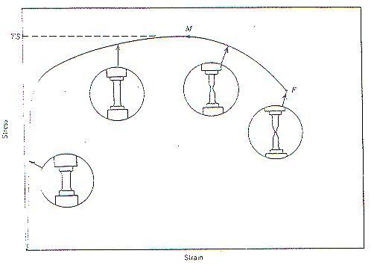
TRAÇÃO

Slide 9
RESISTÊNCIA À FLEXÃO
Carga máxima de Flexão
(Transversa)
Ex.: - Porcelana (aluminizada) = 139 MPa
- Porcelana (Feldspática) = 60 MPa
- Amálgama = 91 MPa
- Compósito = 139 MPa

Slide 10
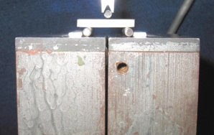
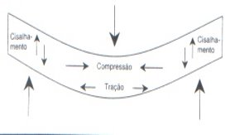

Slide 11
AO CISALHAMENTO
Uma superfície desliza sobre a outra
Carga de torção, compressão, tração
Ex.: - Porcelana = 111 MPa
- Dentina = 138 MPa
- Esmalte = 90 MPa

Slide 12
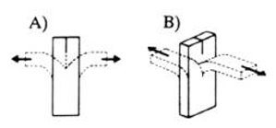
AO RASGAMENTO
Corpo de prova com um entalhe padronizado sofre tensão de tração
Ex.:- Hidrocolóide reversível = 1,01 Kg/cm
- Alginato = 0,5 Kg/cm
- Mercaptana = 4,11 Kg/cm

Slide 13
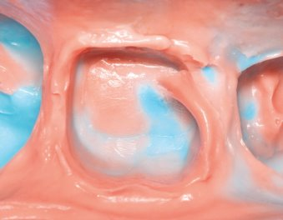

Slide 14
Módulo de Elasticidade
Flexão
Compressão
Tração

Slide 15
MÓDULO DE ELASTICIDADE
Rigidez relativa no intervalo elástico
Relação entre Tensão e Deformação
E = Tensão/Deformação
Ex.: - Ouro IV = 99 Gpa
- Porcelana (Alum) = 96 Gpa
- Porcelana (Felds) = 82 GPa
- Cim Fosf Zn = 13 Gpa
- CIV = 7 Gpa
- Cim resinoso = 10 GPa

Slide 16
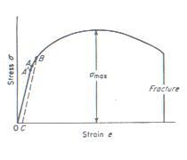
Gráfico Tensão X deformação em tração

Slide 18
DUREZA
BRINELL
ROCKWELL
VICKERS
KNOOP
SHORE A

Slide 19
VICKERS
Impressões imperfeitas (B e C)
Impressão perfeita

Slide 20
KNOOP

Slide 21
REOLOGIA
VISCOSIDADE
ÂNGULO DE CONTATO
TIXOTROPIA
CREEP
DUCTULIDADE

Slide 22
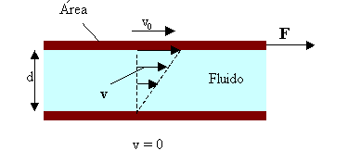
VISCOSIDADE
Resistência ao escoamento sob tensão
Medida em poise ou centipoise

Slide 23
ÂNGULO DE CONTATO
Medida da tendência do líquido de umedecer o sólido.

Slide 24
TIXOTROPIA
Pronto escoamento mediante uma tensão aplicada.
O material não escoa sob o próprio peso.

Slide 25
CREEP
Escoamento mediante uma tensão durante certo tempo sob determinada temperature
- Estático
- Dinâmico

Slide 26
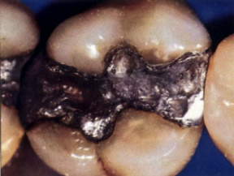

Slide 27
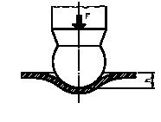
DUCTILIDADE
Deformação resultante da aplicação de uma tensão.
Ex.: - Liga Cobalto-Cromo = 1,5%
- Liga de ouro tipo I = 29,5%

Slide 28
RELACIONADAS À TEMPERATURA
Coeficiente de expansão térmica linear
Calor de Reação

Slide 29
COEFICIENTE DE EXPANSÃO TÉRMICA LINEAR
Alteração em comprimento por unidade de comprimento para uma variação na temperatura em 1°C.
Ex.: - Esmalte = 10 X 10⁻⁶
- Ouro = 14 X 10⁻⁶
- Porcelana = 7,8 X 10⁻⁶
- Amálgama = 22 X 10⁻⁶
- Compósito = 30 X 10⁻⁶

Slide 30
CALOR DE REAÇÃO
Calor liberado na reação
Exotérmico ∆H –
Endotérmico ∆H +
Ex.: - Resina acrílica = -13,9
- Gesso = -3,9

Slide 31
RELACIONADAS Á AGUA
Sorção de água
Adsorção = superfície
Absorção = No corpo todo
Ex.: - Resina acrílica = 0,69 mg/cm²
- Compósito = 0,66 mg/cm²
Solubilidade
- Cimento resinoso = 0,068 mg/cm² (perda)

Slide 32
DENSIDADE
Concentração de matéria, medida por unidade de volume
Ex.: - Cim. Resinoso = 2,02 g/cm³
- Cim. Fosf. Zn = 2,59 g/cm³
- Ouro tipo II = 16,4 g/cm³
- Liga Ni-Cr = 7,9 g/cm³
Ouro => quilate, porcentagem e permilagem

